Slide 1
Námsefniskynning og kennsluáætlun
1. bekkur 2024 – 2025
Foreldrafulltrúar (tveir úr hverjum bekk)

Slide 2
Íslenska Lestur
Lestrarlandið
Auka lestur
Lesskilningur – spyrja út í blaðsíðurnar - stundum eru spurningar í bókunum
Við verðum með létt verkefni sem kanna lesskilning
Lesið fyrir og með börnunum ykkar - skýrið út orð – verið vakandi yfir textanum, ætli þau viti hvað þetta orð merkir.
Fáið þau til að lesa hátt og skýrt.

Slide 3
Lestrarkompa – skráning

Slide 4
Orðin sem þau skrifa í lestrarkompuna
2 – 6.09.24 Ása
pappi | pabbi
Ási
ás

Slide 5
Vinnubækur í íslensku
Lestrarlandið 1 og 2 Við erum með léttari bækur líka sem kallast Lestrarlandið vinnubók 1+ Sumir munu eingöngu vinna í þeim og aðrir munu vinna í báðum bókunum
Orðasafnið mitt
Ljósrituð hefti
Ritrún eftir áramótin

Slide 6
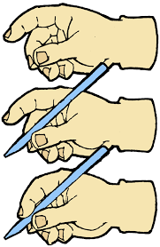
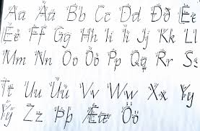
Skrift
Það er mikilvægt að þið hjálpið þeim að halda rétt á blýantinum og litunum
Passa að skrifa stafina rétt, byrja á réttum stað. Stafirnir byrja alltaf uppi.
Hafa stafina á línunum ekki láta þá hoppa eða síga fyrir neðan línuna nema að stafirnir eigi að vera þar
Muna að hafa bil milli orða
Spá í hvar við skrifum stóra og litla stafi.
Það er eðlilegt að spegla stafina
Muna að ydda

Slide 8
Söngur – lærum textann og fjöllum um merkingu hans syngjum daglega
Sögugerð
Ritun sem er samþætt öðrum verkefnum t.d. átthagafræði
Búum til hugarkort
Við vinnum með framkomu, samskipti og hópavinnu

Slide 9
Stærðfræði
Við vinnum með talningu
Form
Mynstur
Vinnum með tölurnar 1 – 20, leggjum þær saman og drögum frá 1 – 10, jafnvel upp í 20
Samtals, jafnt og, sama sem
Stærra en, minna en
Fleiri, meira, færri, minna

Slide 10
Vinnubækur eru
Sproti 1a nemendabók og æfingahefti sem við förum nokkuð rösklega yfir. Í þessari bók erum við að vinna með form, talningu, flokkun, stærð, mynstur, tölurnar á bak við tölustafina 1- 6 og hugtökin fleiri, færri, minna og meira
Sproti 1b – förum hægar í og vinnum með samlagningu, frádrátt, tölurnar 0 – 20, mælingar, form og kynnumst aðeins peningum. Foreldrar endilega látið þau hafa pening þegar þau fara í búðina til að fá aðeins tilfinningu fyrir peningum.

Slide 11
Við munum kíkja eftir áramótin í Stærðfræðispæjarana.
Ýmis fjölrituð hefti eða verkefni
Leikir og spil
Við notum tölvuforritið Evolytes og vinnubók með því
jafnt og þétt yfir veturinn.

Slide 12
Hérna sjáum við stöðu nemenda í stærðfærði

Slide 13
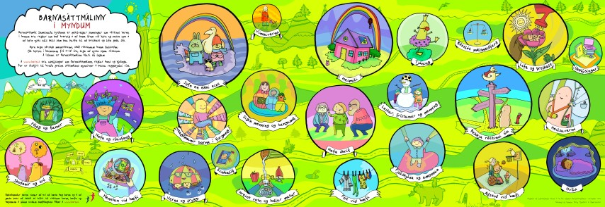
Átthagafræði samfélags- og náttúrugreinar
Lífsleikni leikur stóran þátt í þessum greinum
Tísla mýsla og fleiri lífsleiknibækur t.d. bækurnar frá Oran
Barnasáttmálinn
Við vinnum þessi verkefni aðallega í þemum.
Þemun verða t.d. líkaminn, hvalir, húsdýr, smádýr, fuglar, blóm og árstíðir
Framkoma, samskipti, hópavinna og sjálfsmynd
Bók sem við nýtum að einhverju leyti er Halló heimur 1.

Slide 14
Afmæli
Að halda upp á afmæli er engin skylda. Gott er að halda nokkur afmæli saman t.d. allir sem eiga afmæli sama mánuðinn.
Eins hefur orðið sú þróun að afmælisgjöfin sé 500 kr. Þá geta börnin safnað saman peningunum og sett í banka eða keypt sér stærri hlut sem þau langar í eða safnað sér fyrir einhverju.
Viljið þið halda 500 kr. eða hvað segið þið?
Sendið tölvupóst eða hringið – sleppið boðskortunum í skólanum Sendið boðskortin í tölvupósti í gegnum Mentor

Slide 15
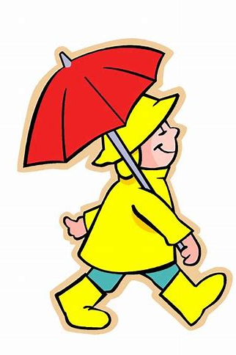
Fatnaður
Það er mjög mikilvægt að börnin séu klædd eftir veðri og séu með húfu, vettlinga, stígvél og pollagalla meðferðis í skólanum í vetur.
Einnig er mikilvægt að uppfæra aukafatapokann mjög reglulega. Sérstaklega eftir blauta daga.

Slide 16
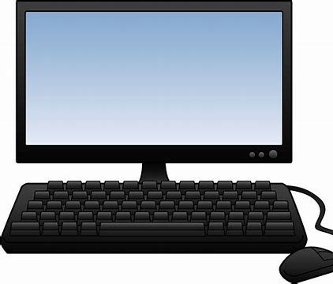
Tölvupóstur og Mentor
Endilega sendið póstinn á netfangið mitt / okkar ekki í gegnum Mentor þar sem það er erfiðara að svara strax. Ég þarf að skrá mig inná Mentor og leita að netfanginu.
Mikilvægt er að skrá öll leyfi og veikindi inn á Mentor. Sömuleiðis er gott að senda umsjónakennara línu ef barnið er fjarverandi.
Vinsamlegast athugið að ekki er í boði að vera inni í frímínútum. Þurfi þau að vera inni eiga þau að vera heima.

Slide 17
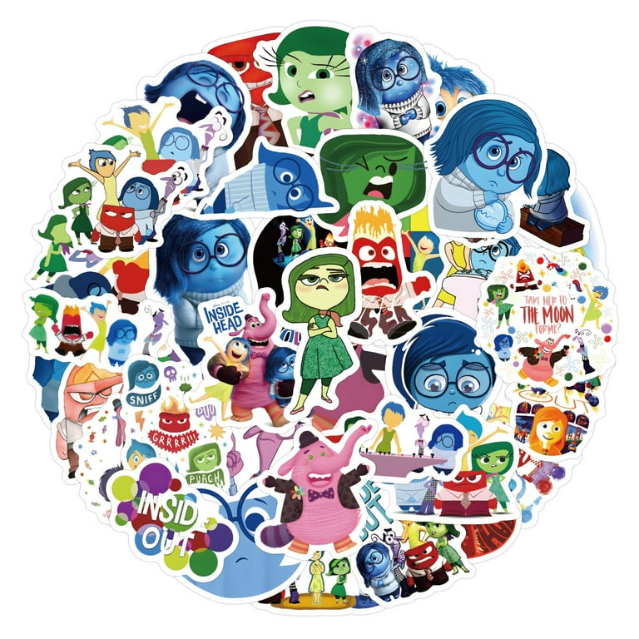
Eru einhverjar spurningar?
Takk fyrir okkur

